Slide 1

Français
Transition booklet
Cahier d’exercices
Nom: …………………………………………
Professeur(e): …………………………………
Classe: …………………………
Notes:
*New official spellings of female professions (2019) include ‘professeure’!
If it says references to external pictures have been blocked do no click enable content. This prevents the pictures linking to the internet – that is all.

Slide 2
Saluer | Greetings
Bonjour ! | Hello!
Bonsoir ! | Good evening!
Bonne nuit ! | Good night!
Salut ! | Hi!
Au revoir ! | Goodbye!
À bientôt ! | See you soon!
S’il vous/te plaît | Please
Merci | Thank you
Comment ça va? OR Ça va ? | How are you?
Comment allez-vous ? | How are you? (formal)
Ça va bien | I am well
Ça va très bien | I’m very well
Fantastique ! | Fantastique!
Comme ci, comme ça | Ok
Ça va mal | I’m bad/ not well.
Ça va très mal ! | I’m awful!
Je suis malade/ fatigué | I’m ill/tired
1

Slide 3
Saluer
Fill in the gaps and practise saying all the words with a partner using ‘look, cover, say, check’ to memorise the words.
B_nj_ ur !
S_l_t !
A_ r_vo_r !
A b_ en t _ t !
B_nn_ n_i_ !
Ç_ v_ bien
Ç_ va
Je suis _al_de
T_ès b_ _ n
Ç_ v_ ma_
C_mm_ ci, com_e ç_
Tr_s m_l
2

Slide 4
Les numéros 1 - 31
1 | un | 16 | seize
2 | deux | 17 | dix-sept
3 | trois | 18 | dix-huit
4 | quatre | 19 | dix-neuf
5 | cinq | 20 | vingt
6 | six | 21 | vingt-et-un
7 | sept | 22 | vingt-deux
8 | huit | 23 | vingt-trois
9 | neuf | 24 | vingt-quatre
10 | dix | 25 | vingt-cinq
11 | onze | 26 | vingt-six
12 | douze | 27 | vingt-sept
13 | treize | 28 | vingt-huit
14 | quatorze | 29 | vingt-neuf
15 | quinze | 30 | trente
 |  | 31 | trente-et-un
Combien ? |  | How many?
plus |  | plus
moins |  | minus
3

Slide 5
Les numéros 1 – 31
A Write the numbers in words in the table. Use the squares to help you.
d | f | c | u | ui | i
n | or | ou | é | q | en
x | in | ei | eu | tre | t
a | qu | tr | g | oi | h
e | è | on | v | un | ze
4 = quatre | 13 = | 1 = | 8 =
10 = | 9 = | 20 = | 12 =
5 = | 11 = | 14 = | 2 =
B Do the calculations and write the answers as a French word.
dix+ dix= vingt
vingt + six =
douze+ douze =
trente + un =
dix + dix + dix =
vingt + huit =
trente – trois =
trente – cinq=
trente – huit=
Make up your own!
4

Slide 6
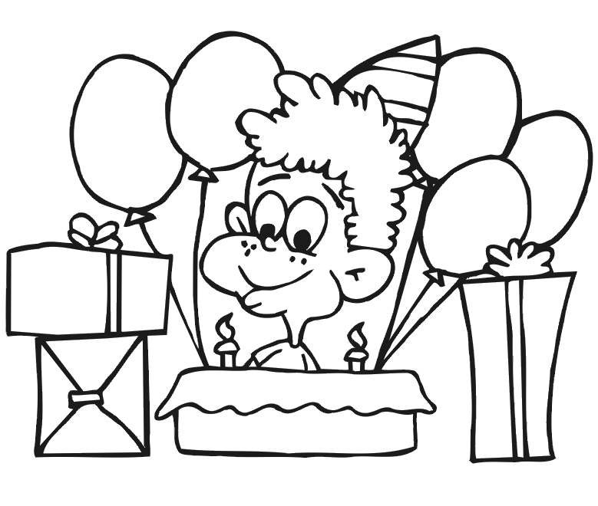
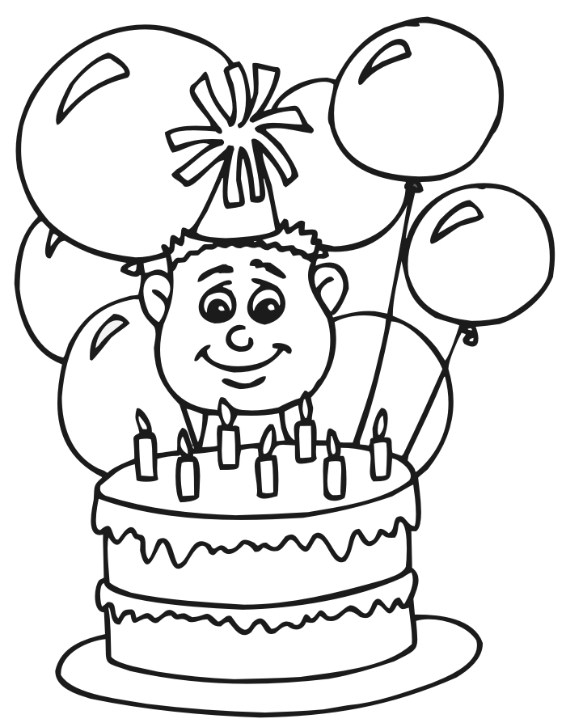
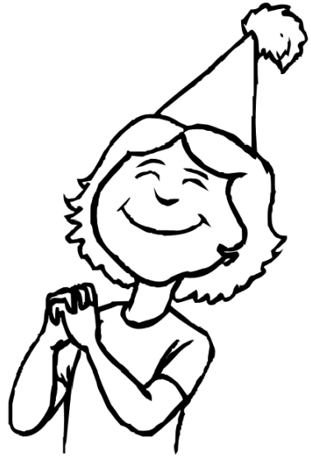
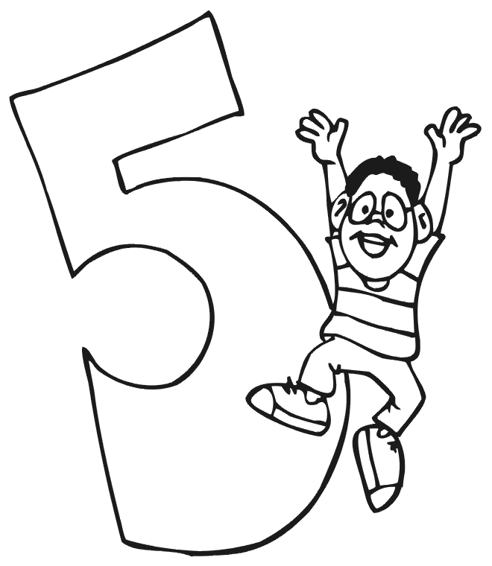
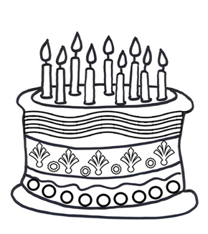
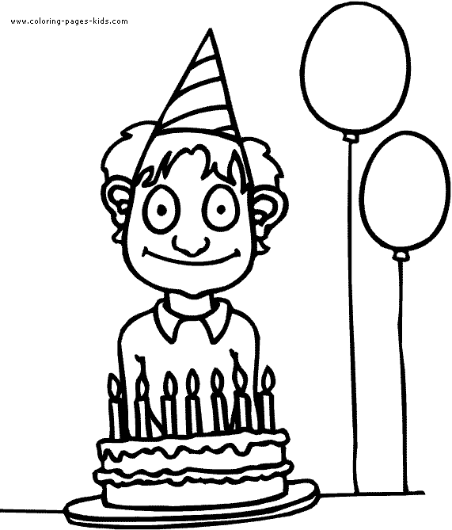
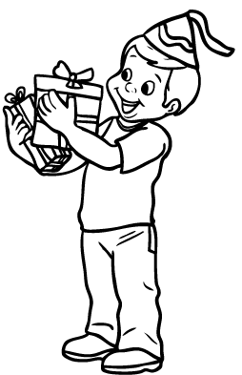
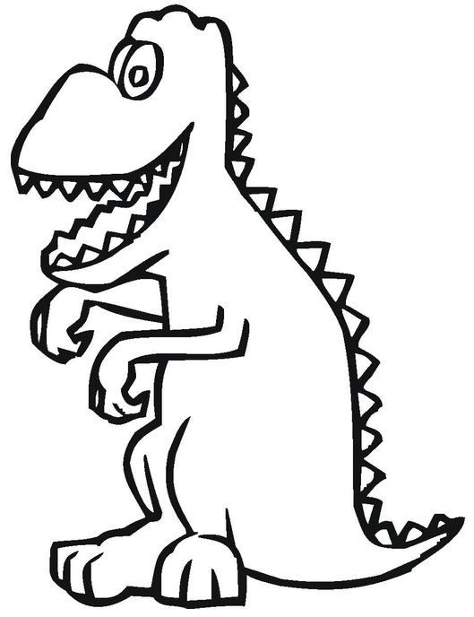
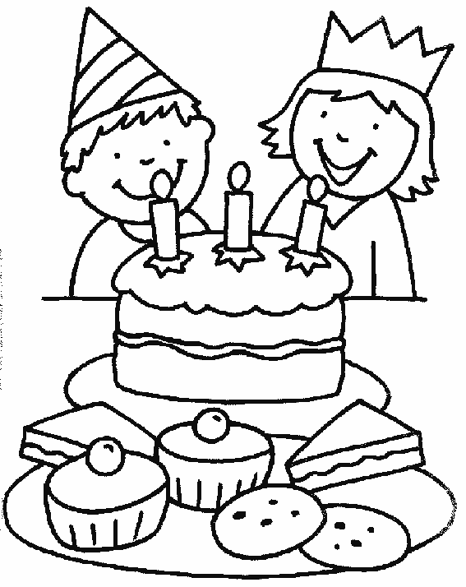
Quel âge as-tu?
Write a sentence for each person.
J’ai deux ans.
…..………………….
…………………………….
12
…..………………….
…..………………….
15
…..………………….
…..………………….
6
…..………………….
…..……………….
17
Et toi?
……….…..……………….
5

Slide 7
Les mois de l’année | The months of the year
janvier | January
février | February
mars | March
avril | April
mai | May
juin | June
juillet | July
août | August
septembre | September
octobre | October
novembre | November
décembre | December
Les jours de la semaine | The days of the week
lundi | Monday
mardi | Tuesday
mercredi | Wednesday
jeudi | Thursday
vendredi | Friday
samedi | Saturday
dimanche | Sunday
6

Slide 8
Les jours de la semaine et les numéros
Complete the crossword with the French words.
 | 1 |  |  |  | 2 |  |  |  |  |  | 3
 |  |  | 4 |  |  |  |  |  | 5
 |  |  |  |  | 6 |  | 7
 | 8
 |  |  | 9 |  |  |  |  |  |  | 10
 |  |  |  |  |  |  |  |  |  | 11 |  | 12
 |  |  |  |  |  | 13
 | 14
 |  |  |  |  | 15
Vertical
1 fourteen
2 Monday
3 eighteen
5 five
Wednesday
9 four
11 six
12 seven
Horizontal
4 twelve
6 Sunday
8 eleven
10 ten
13 Thursday
14 Tuesday
15 sixteen
7

Slide 9

Quelle est la date de ton anniversaire ?
A Sing the Happy Birthday song. Try to memorise it so you can sing it without reading the words.
Joyeux anniversaire !
Joyeux anniversaire !
Joyeux anniversaire !
Joyeux anniversaire !
B Choose at least 5 people from your friends and family and write their names and the dates of their birthdays in the calendar below:
Anniversaires de ma famille et mes amis
janvier | février | mars
avril | mai | juin
juillet | août | septembre
octobre | novembre | décembre
8

Slide 10







Quelle est la date de ton anniversaire ?
Choose different identities and have conversations with a partner.
Nom: Pierre Age: 9 ans Anniversaire: 1 / 8 | Nom: Émilie Age: 8 ans Anniversaire: 12 / 3 | Nom: Alexandre Age: 13 ans Anniversaire: 21 / 4
Nom: Mia Age: 11 ans Anniversaire: 2 / 5 | Nom: Thomas Age: 12 ans Anniversaire: 12 / 2 | Nom: Sylvie Age: 7 ans Anniversaire: 24 / 9
Nom: Maxime Age: 14 ans Anniversaire: 3 / 10 | Nom: Julien Age: 10 ans Anniversaire: 13 / 6 | Nom: Marc Age: 15 ans Anniversaire: 20 / 11
Nom: Philippe Age: 6 ans Anniversaire: 4 / 8 | Nom: Marie Age: 12 ans Anniversaire: 14 / 1 | Nom: Camille Age: 9 ans Anniversaire: 28 / 10
Nom: Anne Age: 10 ans Anniversaire: 27 / 6 | Nom: Sophie Age: 11 ans Anniversaire: 25 / 5 | Nom: Thibault Age: 9 ans Anniversaire: 10 / 10
Comment tu t’appelles ?
Quel âge as-tu ?
Quelle est la date de ton anniversaire ?
Make sure you know how to ask these questions off by heart!
9

Slide 11
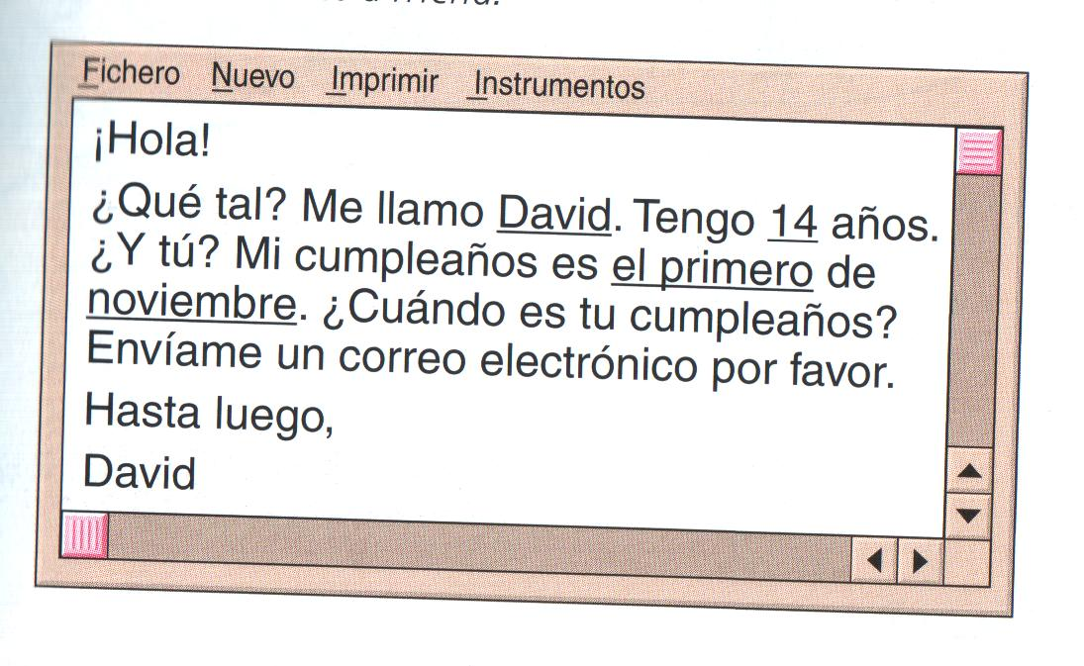
Quelle est la date de ton anniversaire ?
A Write out the dates below in full in French.
05/06 | Le douze février
12/2
10/3
2/10
15/07
25/09
B Read the email from David. Write a reply with your name, your age and your birthday.
Salut !
Ça va ? Je m’appelle David. J’ai 11 ans. Et toi ? Mon anniversaire c’est le cinq novembre. Quelle est la date de ton anniversaire ? Envoie moi un e-mail s’il te plaît.
À bientôt,
David
……………………………………………………………………………………………………………………………………………………………………………………………………………………………………………………………………………………………………………………………………………………………………………………………………………………………………………………………………
10

Slide 12
Révision
A Write these months in English.
février |  | mai
mars |  | janvier
juin |  | septembre
octobre |  | août
B Write these months in French.
June |  | January
December |  | October
February |  | March
July |  | April
C Write these numbers in French.
5 |  | 12
23 |  | 31
30 |  | 16
14 |  | 15
D Write answers to these questions in French.
Question | Answer
Comment tu t’appelles ?
Ça va ? / Comment ça va ?
Quel âge as-tu ?
Quelle est la date de ton anniversaire ?
11

Slide 13
Les couleurs
Les couleurs | The colours
bleu | blue
vert | green
marron | brown
gris | grey
noir | black
blanc | white
rouge | red
jaune | yellow
rose | pink
orange | orange
violet | purple
Quelle est ta couleur préférée ?
Ma couleur préférée est le bleu comme tes yeux.
12

Slide 14
Les couleurs
Colour the boxes and write the names for the secondary colours.
rouge
+
blanc
=
rose
noir
+
blanc
=
____
bleu
+
jaune
=
____
rouge
+
bleu
=
____
rouge
+
jaune
=
____
bleu
+
jaune
+
=
____
vert
+
rouge
13

Slide 15
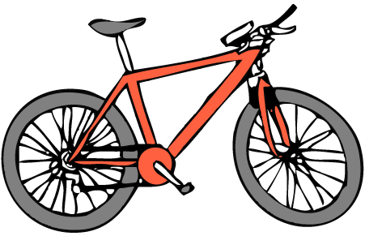

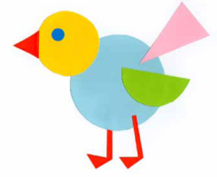

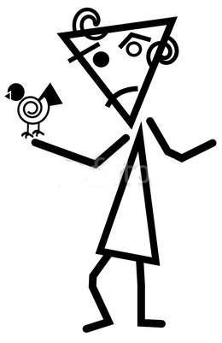


Les formes
A Write a phrase for each picture, describing the shapes you can see in it.
A
1 Il y a trois cercles, quatre triangles, deux rectangles et un demi-cercle.
B
2 Il y a un cercle, un triangle et cinq rectangles.
C
3 Il y a trois triangles, et une ligne ondulée.
D
4 Il y a trois cercles et beaucoup de triangles.
B Write a description of the three pictures below.
1
2
3
Il y a……….triangles.
Il y a ……..rectangles.
Il y a …….cercles.
……………………………………………………………………………………………………………………………………………………………………………………………….
……………………………………………………………………………………………………………………………………………………………………………………………….
14

Slide 16
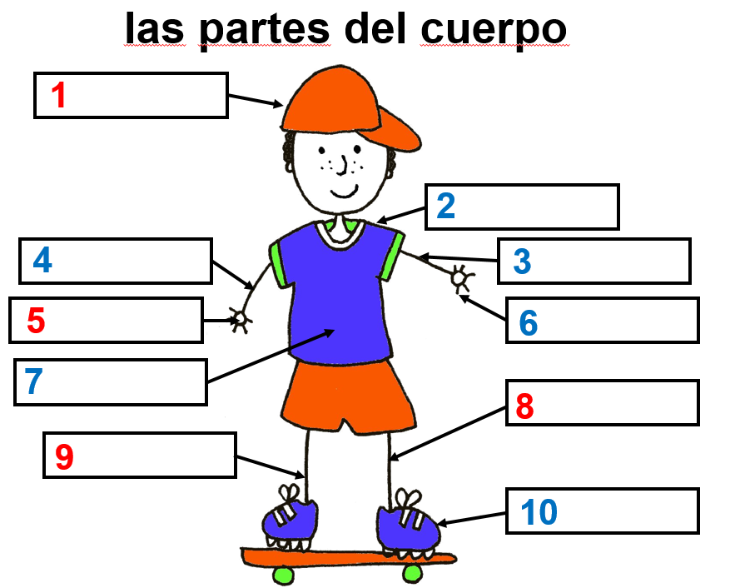
Les parties du corps
Complete the labels with the correct words. Don’t copy…Look, cover, write and check.
Les parties du corps
le pied | le bras | la jambe
la main | les épaules | la tête
le coude | le doigt | le ventre
 | le genou
15

Slide 17
Les parties du corps | The parts of the body
la tête | head
le dos | back
la main | hand
la jambe | leg
le genou | knee
le nez | nose
les oreilles | ears
le ventre | stomach
le bras | arm
le doigt | finger
le pied | foot
les dents | teeth
les yeux | eyes
le coude | elbow
les épaules | shoulders
16

Slide 18
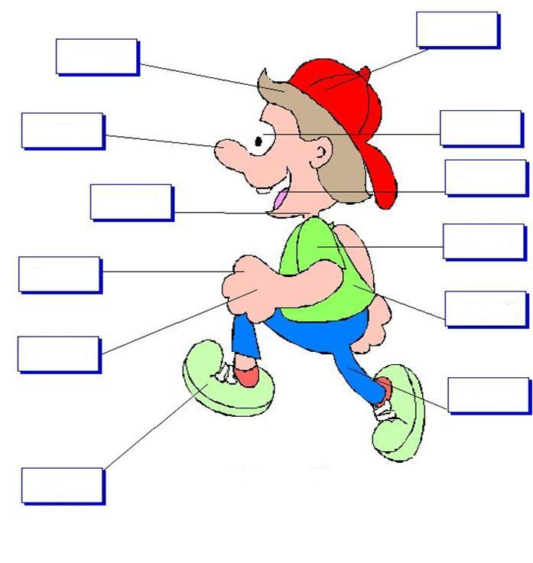
Les parties du corps
Try to write as many of the parts of the body words from memory as you can. Check for any you cannot remember and write them in with a different colour pencil.
17

Slide 19

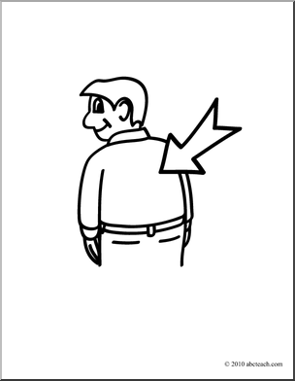
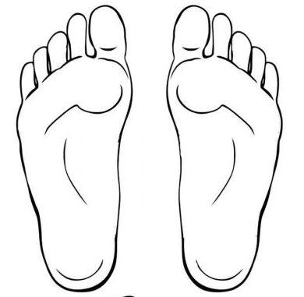
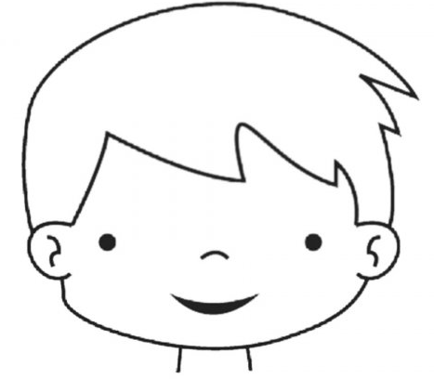
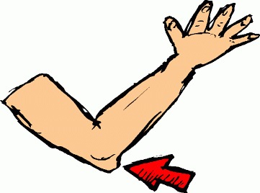
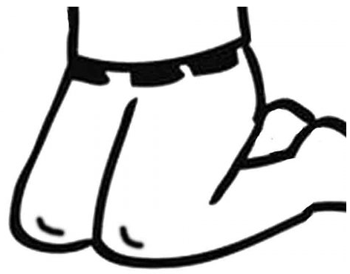


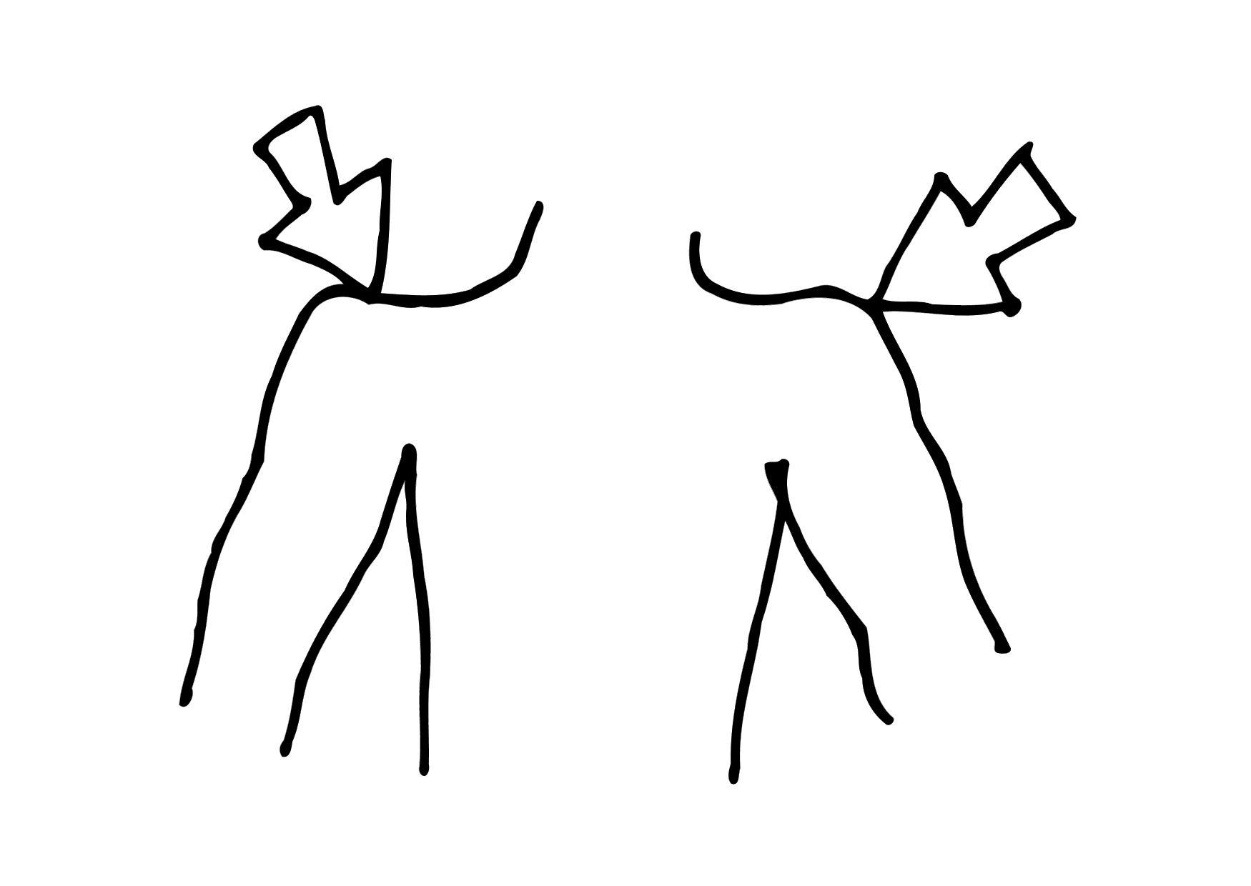


Les parties du corps
A Complete the word puzzle, using the picture clues.
 |  |  |  | p
 |  |  |  | a
 |  |  |  | r
 |  |  |  | t
 |  |  |  | i
 |  |  |  | e
 |  |  |  | s
 |  |  |  | d
 |  |  |  | u
 |  |  |  | c
 |  |  |  | o
 |  |  |  | r
 |  |  |  | p
 |  |  |  | s
B Add more body part words to the puzzle where there are spaces, if you can.
18

Slide 20
La famille
un frère | a brother
une sœur | a sister
un père | a father
une mère | a mother
les parents | parents
une grand-mère | a grandmother
un grand-père | a grandfather
des jumeaux | twins
un jumeau | a twin brother
une jumelle | a twin sister
(une)fille unique | an only daughter
(un) fils unique | an only son
un demi-frère | a half-brother
une demi-sœur | a half-sister
un demi-frère | a step-brother
une demi-sœur | a step-sister
un beau-père | a step-father
une belle-mère | a step-mother
19

Slide 21
Ma famille
mon père
ma mère
mon frère
ma sœur
Tu as des frères et sœurs?
Non, je suis fille unique…
20

Slide 22
La famille
A Write in the French family words in the correct boxes. Don’t copy. Look, cover, write and check.
father
mother
parents
brother
sister
family
grandfather
grandmother
la famille | le grand-père | la mère | la sœur
le frère | le père | les parents | la grand-mère
B Complete the grid with the French words.
 |  |  |  | 1
 |  | 2
 |  |  | 3
 |  |  | 4
5
 |  | 6
 |  |  | 7
1. brother
2. grandfather
3. mother
4. daughter
5. twin sister
6. son
7. father
21

Slide 23



La famille
Tu as des frères et sœurs?
A Match the pictures to the sentences.
1 | a J’ai deux sœurs.
2 | b J’ai un frère et deux sœurs.
3 | c J’ai trois frères.
4 | d J’ai un frère.
5 | e Je suis fils unique.
6 | f J’ai deux frères et une sœur.
7 | g J’ai un frère et une sœur.
8 | h J’ai une sœur.
B Write a sentence for each picture.
1
2
3
4
5
22

Slide 24
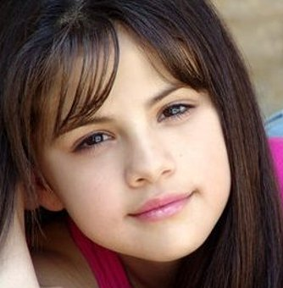
La famille
A Read about Julie and complete the details in English.
Je m’appelle Julie et j’ai dix ans. Mon anniversaire c’est le 15 juillet
Ma mère s’appelle Nathalie.
Mon père s’appelle Jean. J’ai deux sœurs qui s’appellent Victoria et Alicia. Alicia a dix-huit ans et Victoria en a cinq. Nous n’avons pas de frère.
Name:
Age:
Birthday:
Name of dad:
Name of mum:
Victoria’s age:
Extra - two more details:
B Complete the sentences in French.
1 | Nathalie est la ____________ de Julie.
2 | Son père s’appelle _____________.
3 | Alicia est la _________________ de Julie.
4 | Julie a ____________ ans.
23

Slide 25
How to say ‘a’, ‘some’ and ‘the’:
definite and indefinite articles
un | a (masculine object)
une | a (feminine object)
des | some (more than one object)
le | the (masculine object)
la | the (feminine object)
les | the (more than one object)
Complète le tableau ci-dessous.
un père | a father | le père | the father
 | a mother | la mère
 | some parents |  | the parents
une sœur |  |  | the sister
 | a brother | le frère
 | a grandma |  | the grandma
24

Slide 26


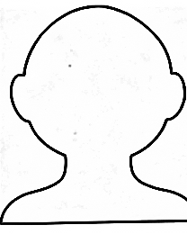


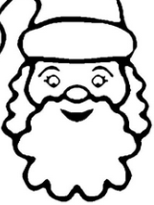
Descriptions
B Colour in the hair.
A Colour in the eyes.
J’ai les cheveux…
J’ai les yeux….
noirs
marron
châtains
blonds
bleus
verts
roux
noirs
gris
C Match up.
D Draw.
J’ai…
une barbe
J’ai les yeux verts et les cheveux courts, raides et blonds.
J’ai les yeux marron et les cheveux longs, frisés et noirs.
une moustache
des lunettes
J’ai les yeux rouges et les cheveux longs et verts.
J’ai les yeux noirs et les cheveux ondulés et gris.
25

Slide 27
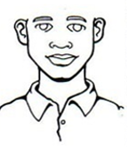
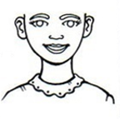
Descriptions
A Read the descriptions. Colour and draw.
Thomas a les yeux verts.
Il a les cheveux courts et frisés.
Il a les cheveux blonds.
Hélène a les yeux gris.
Elle a les cheveux longs et ondulés.
Elle a les cheveux roux.
B Draw and colour yourself. Describe you.
26

Slide 28
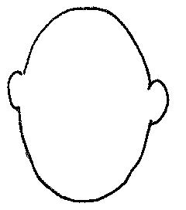
Descriptions
A Read the eye descriptions. Colour in.
1
2
3
4
les yeux marron
les yeux bleus
les yeux gris
les yeux verts
B Read the hair descriptions. Colour in.
1
2
3
4
...
Les cheveux noirs
Les cheveux châtains
Les cheveux blonds
Les cheveux roux
C Write these sentences in English.
1 J’ai les yeux bleus et les cheveux longs, frisés et noirs.
2 J’ai les yeux marron et les cheveux courts, frisés et châtains.
3 J’ai les yeux verts et les cheveux longs, raides et blonds.
4 J’ai les yeux gris et les cheveux roux.
27

Slide 29
Descriptions
Fill in the table with the missing French or English words. Use the word table to help you, if necessary.
J’ai les cheveux ……… | I have got………… hair.
blonds
noirs
 | light brown
 | grey
roux
raides
 | wavy
 | curly
courts
longs
mi-longs | mid-length
J’ai les yeux …… | I have got ……… eyes.
marron
bleus
verts
gris
j’ai des lunettes  | I’ve got ____________
j’ai une____________ | I’ve got a moustache.
j’ai une barbe | I’ve got a ___________
blond | long | straight | green | moustache | ondulés
short | blue | brown | beard | châtains | frisés
red | black | glasses | grey | gris
28

Slide 30
Mon vocabulaire
29

